Slide 1
Prezentare structură
Bază de Date PowerTest .NET
© Marian Veţeanu
mveteanu@yahoo.com
http://vmasoft.hypermart.net

Slide 2
Pozitia bazei de date in cadrul aplicatiei PTN
In vederea obtinerii independentei fata de BD, aceasta se acceseaza prin intermediul motorului ADO (ActiveX Data Objects)
BROWSER
OLE
DB
BROWSER
SERVER
WEB
ADO
DB
BROWSER

Slide 3
Caracteristici BD folosita de PowerTest .NET
Sistemul PowerTest .NET a fost proiectat pentru a functiona cu orice BD relationala care intruneste urmatoare caracteristici:
dispune de un OLE DB provider sau driver ODBC
implementeaza SQL92
suporta proceduri stocate
suporta sau permite implementarea tipului autonumber
PowerTest .NET a fost proiectata si testata folosind o baza Access, dar cu modificari minime poate folosi orice BD care intruneste cerintele enumerate mai sus.

Slide 4
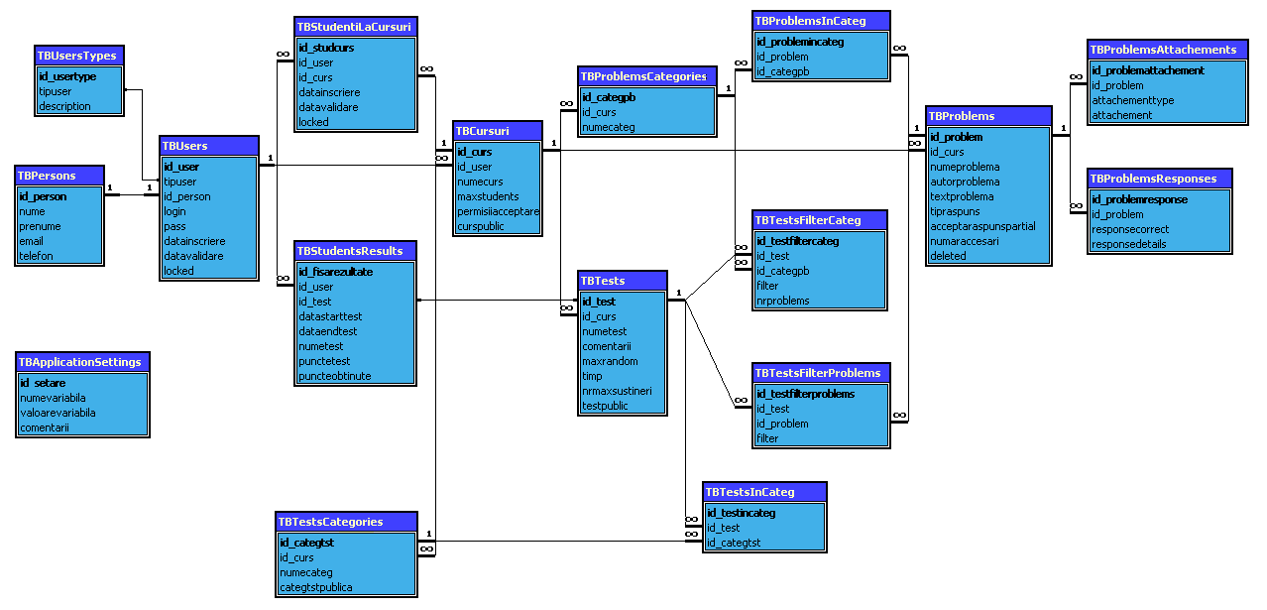
Structura bazei de date folosita de PowerTest .NET

Slide 5
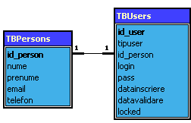
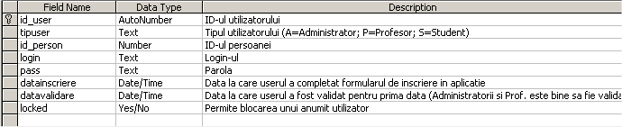

Stocarea datelor utilizatorilor
Datele utilizatorilor (administratori, profesori, studenti) inregistrate in tabelele TBUsers si TBPersons
TBUsers
TBPersons

Slide 6
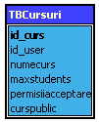
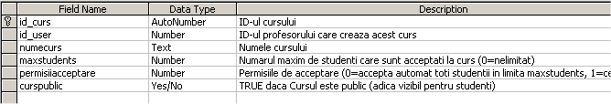
Stocarea informatiilor despre cursuri
TBCursuri contine datele cursurilor create de profesori. id_user specifica profesorul care a creat cursul.
TBCursuri

Slide 7
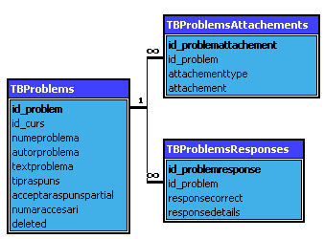


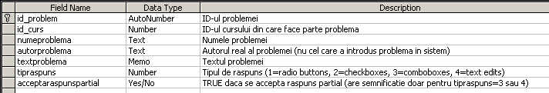
Stocarea datelor problemelor
In PowerTest .NET problemele sunt elementele de baza ale testelor. Problemele PTN contin text formatat si un numar variabil de imagini si raspunsuri.
TBProblemsAttachements
TBProblemsResponses
TBProblems

Slide 8
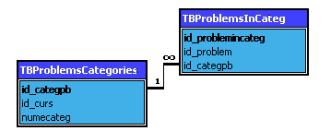


Stocarea informatiilor despre categoriile de probleme
TBProblemsInCateg
TBProblemsCategories

Slide 9
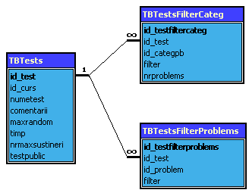


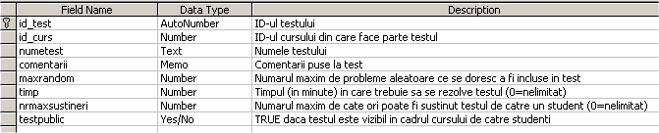
Stocarea definitiilor testelor
In PowerTest .NET testele sunt compuse din probleme fixe si din probleme selectate aleator pe baza unor criterii stabilite.
TBTestsFilterCateg
TBTestsFilterProblems
TBTests

Slide 10
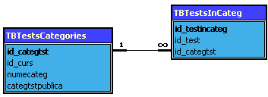


Stocarea informatiilor despre categoriile de teste
TBTestsInCateg
TBTestsCategories

Slide 11
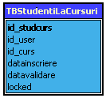
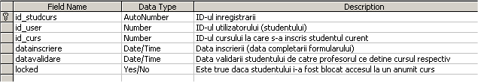
Stocarea inscrierilor studentilor la cursurile disponibile
Dupa inscrierea in aplicatie, studentii trebuie sa se inscrie la cursurile profesorilor in vederea rezolvarii de teste.
TBStudentiLaCursuri

Slide 12
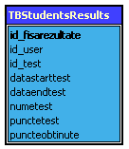
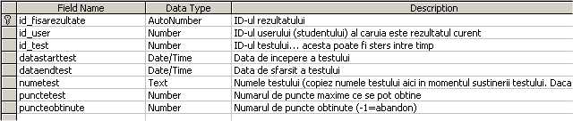
Stocarea rezultatelor studentilor
Rezultatele obtinute de studenti la rezolvarea testelor sunt memorate in BD. Daca profesorul sterge un anumit test, rezultatele studentilor la acel test nu sunt afectate.
TBStudentsResults

Slide 13
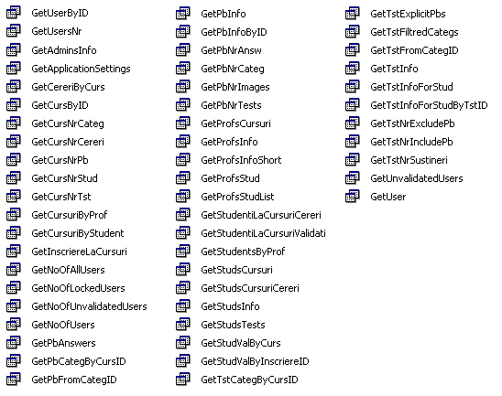
Proceduri stocate
In vederea optimizarii accesului la datele din BD majoritatea interogarilor SQL s-au creat sub forma de proceduri stocate.

